Slide 1
Основное направление практической деятельности в области безопасности жизнедеятельности.
Подготовила:
Тейфукова
Надие Талятовна

Slide 2
Основы безопасности жизнедеятельности.
ОБЖД – система мер, направленная на профилактику и ликвидацию угроз для нормального, устойчивого развития личности, социума, общества в целом и государства.
Одна из важнейших задач общей теории безопасности – разработка оптимальной структуры системы безопасности, обоснование ее целей и задач, места и роли основных компонентов, их взаимодействия.

Slide 3
Основные направления безопасности жизнедеятельности.
1. Безопасность ноосферы (глобальная) направлена на сохранение и обеспечение устойчивого развития ноосферы, продолжения человеческого рода. Объектом являются взаимодействия природы и общества
2. Региональная безопасность связана с защищенностью регионов и интересов международных объединений от внутренних и внешних опасностей и угроз, направлена на сохранение и обеспечение устойчивого развития регионов. Объектом выступают государства, международные объединения, этносы и их интересы. 3. Состояние социально-экономической системы, а также безопасность жизнедеятельности является несущей конструкцией национальной безопасности, цель которой - развитие, здоровье, нормальное состояние общества и личности. Объектами безопасности выступают государственные интересы, граждане, общество, государство.

Slide 4
Сферы государственной безопасности.
Геополитическая безопасность направлена на защиту геополи­тических интересов страны: территории, политического и инфор­мационного пространства в системе глобальных политических отношений. Объектами безопасности являются территориальная целостность государства, информационное, экономическое и политическое пространство.
Политическая безопасность определяется возможностью про­водить независимую внешнюю и внутреннюю политику и решать вопросы государственного устройства, зависит от внутриполи­тической стабильности и устойчивости положения государства на международной арене.
Военная безопасность основывается на способности защитить суверенитет, территориальную целостность и население страны от внешних военных угроз. Она определяется возможностью обес­печения интересов безопасности вооруженными силами государ­ства.
Экономическая безопасность характеризуется уровнем развития производительных сил и экономических отношений, направленных на реализацию потребностей личности, общества, государства, наличием полезных ископаемых, развитой инфраструктуры, квали­фицированной рабочей силы, характером интеграции в систему мировых экономических связей.
Социальная безопасность включает совокупность мер по защите интересов страны и общества в социальной сфере, развитие соци­альной структуры и отношений в обществе, системы жизнеобес­печения.

Slide 5
Сферы государственной безопасности.
Экологическая безопасность — это обеспечение устойчивого и оптимального на длительных отрезках времени равновесия между природными и антропогенными экосистемами, техносферой и населением.
Демографическая безопасность определяется состоянием защи­щенности количества и этнического состава населения страны от внешних и внутренних угроз.
Информационная безопасность — это состояние защищен­ности информационной среды общества, обеспечивающее ее формирование и развитие в интересах граждан, организаций и государства.
Культурологическая безопасность — это создание условий нор­мального развития общества, защита культурного наследия, исто­рических традиций и норм общественной жизни, сохранность своего высокого культурного достояния, своей самобытности.
Продовольственная безопасность — это способность отечествен­ных производителей обеспечить население страны питанием, по объему и калорийности соответствующим минимальным меди­цинским нормам.
Научно-техническая безопасность включает способность госу­дарства обеспечивать поддержание своего научного и технического потенциала на современном уровне, отвечающего потребности общества.

Slide 6
Направления безопасности общества.
К основным направлениям безопасности общества относятся: личная и коллективная безопасность человека в процессе его жизнедеятельности; охрана природной среды; государственная безопасность, глобальная безопасность.

Slide 7
Методические рекомендации по организации и проведению Дня защиты детей в дошкольных общеобразовательных учреждениях.

Slide 8
1. Общие положения
День защиты детей является объектовой тренировкой по гражданской обороне и защите от чрезвычайных ситуаций для воспитателей и воспитанников детских дошкольных учреждений.
Материалы, в течение года используемые для знакомства дошкольников с основами безопасности жизнедеятельности, с максимальной полнотой должны быть включены в итоговую тренировку.

Slide 9
2. Цели и задачи Дня защиты детей
— формирование и развитие у детей дошкольного возраста азов экологической культуры, понятия и закрепления на практике здорового образа жизни, осторожного обращения с опасными предметами, правильного поведения на улице; — привитие дошкольникам уверенности в своих действиях и поступках после мероприятий по предупреждению чрезвычайных ситуаций; — совершенствование детьми средних и старших групп теоретических знаний и практических навыков, полученных в процессе обучения по программе «Основы безопасности детей дошкольного возраста»; — воспитание у дошкольников чувства товарищества и взаимопомощи в усложненных жизненных ситуациях.

Slide 10
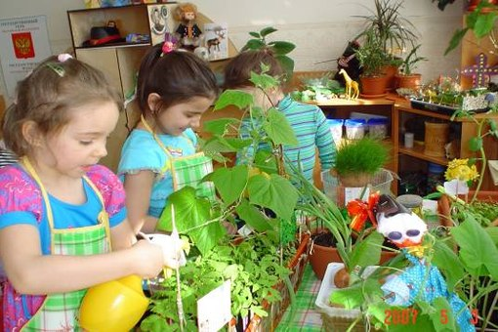

Slide 11
3. Подготовка и проведение Дня защиты детей
Заблаговременная подготовка, правильное распределение обязанностей между организаторами, четкое руководство и качество разработки документов способствуют успешному проведению Дня защиты детей.
Примерный набор запланированных действий:
— отработка реакции на сигнал «Внимание всем!»; умение воспитателей организовать своих воспитанников; — организованное размещение в подвалах, внутренних помещениях дошкольного общеобразовательного учреждения, построение и перекличка на прилегающей территории (при благоприятных погодных условиях); — эвакуация при условном пожаре в ДОУ, соседнем жилом доме, в парке, на расположенных вблизи предприятиях; — эвакуация при выбросе, аварийном разливе химически опасных веществ на предприятиях химии, нефтехимии, металлургии, пищевой отрасли, когда облако ядовитого вещества движется в сторону дошкольного общеобразовательного учреждения; — надевание средств индивидуальной защиты (противогаза, респиратора); — действия при разливе бензина, кислоты, ртути; — простейшие спортивные состязания с элементами бега, прыжков, бросания мяча и другими

Slide 12
В основе проведения Дня защиты детей лежат игровые моменты, которые вызывают у детей интерес, спортивный азарт и в конечном итоге позволяют лучше усвоить и закрепить материал, приобрести практические навыки.
Основные мероприятия могут проводиться со всеми группами, некоторые проводятся по отдельным возрастным группам. Например, мероприятие для младших групп:
— отработка действий по сигналу «Внимание всем!».
Мероприятие для средних групп:
— отработка действий по сигналу «Внимание всем!».
Мероприятия для старших и подготовительных групп:
— открытые и показательные уроки по разделам программы «Основы безопасности детей дошкольного возраста»; — игры, несложные спортивные соревнования.

Slide 13
Лучшее время для проведения Дня защиты детей — конец мая или первая половина июня. На подготовку следует отводить от месяца до двух.
Необходимые для проведения Дня защиты детей документы разрабатывает методист под руководством директора (заведующей) ДОУ при участии воспитателей. Документы проверяются и утверждаются руководством местного управления по делам ГОЧС.
Отрабатываются следующие документы:
— приказ директора (заведующей) дошкольного общеобразовательного учреждения «О подготовке и проведении Дня защиты детей»; — план подготовки и проведения Дня защиты детей в ДОУ.
В приказе указывается: время, отведенное на подготовку мероприятия, точная дата и время проведения Дня защиты детей, его цели и задачи; состав участников, порядок подготовки воспитанников по группам; объем работ по материально-техническому обеспечению акции; ответственные воспитатели за показательные занятия в группах, перечень спортивных состязаний и игр; состав судейской коллегии.

Slide 14
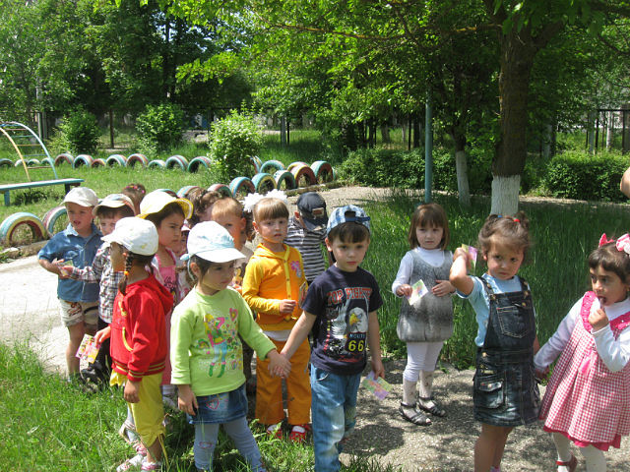
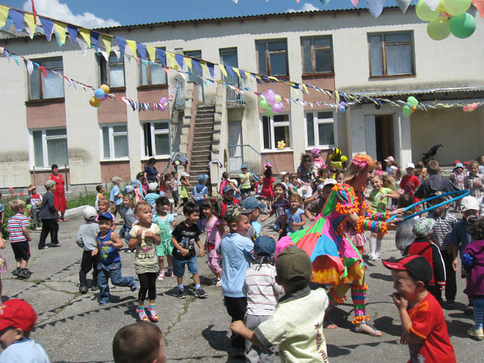
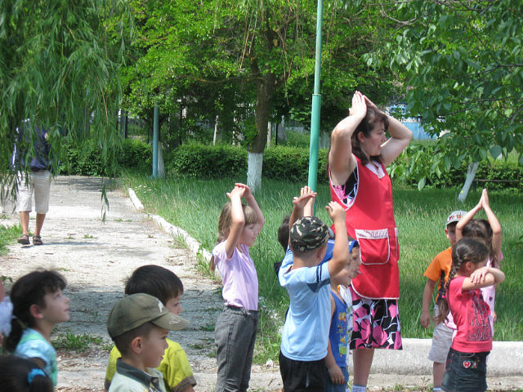

Slide 15
4. Методика проведения
В день проведения по сигналу «Внимание всем!» дошкольники под руководством своих воспитателей покидают свои группы и выстраиваются во дворе.
Методист ДОУ объявляет порядок проведения занятий и маршрут следования к месту проведения Дня защиты детей.
При проведении соревнований и тренировок требуется очень внимательно следить за соблюдением мер безопасности, чтобы уберечь детей от всевозможных травм и ушибов.
Воспитатели следят за детьми своих групп. Общее наблюдение осуществляет специально назначенное ответственное лицо из числа сотрудников ДОУ.
По окончании спортивных соревнований работники пожарных подразделений и спасательных служб знакомят детей с пожарным и спасательным инвентарем, демонстрируют свои возможности по спасению людей.
По итогам Дня защиты детей директору ДОУ целесообразно издать приказ, в котором отмечаются сильные и слабые стороны проведенного мероприятия.
Завершая День защиты детей, все собираются на отведенной территории ДОУ или в спортивном зале (в зависимости от условий погоды). Объявляются итоги состязаний, лучшим участникам вручаются призы и подарки. А воспитателям — премии, грамоты.

Slide 16
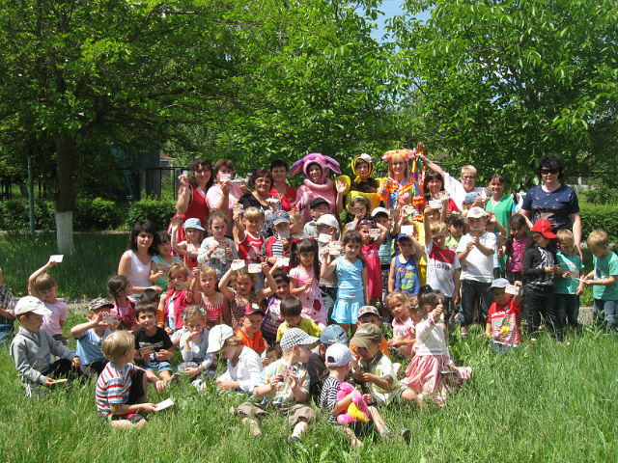
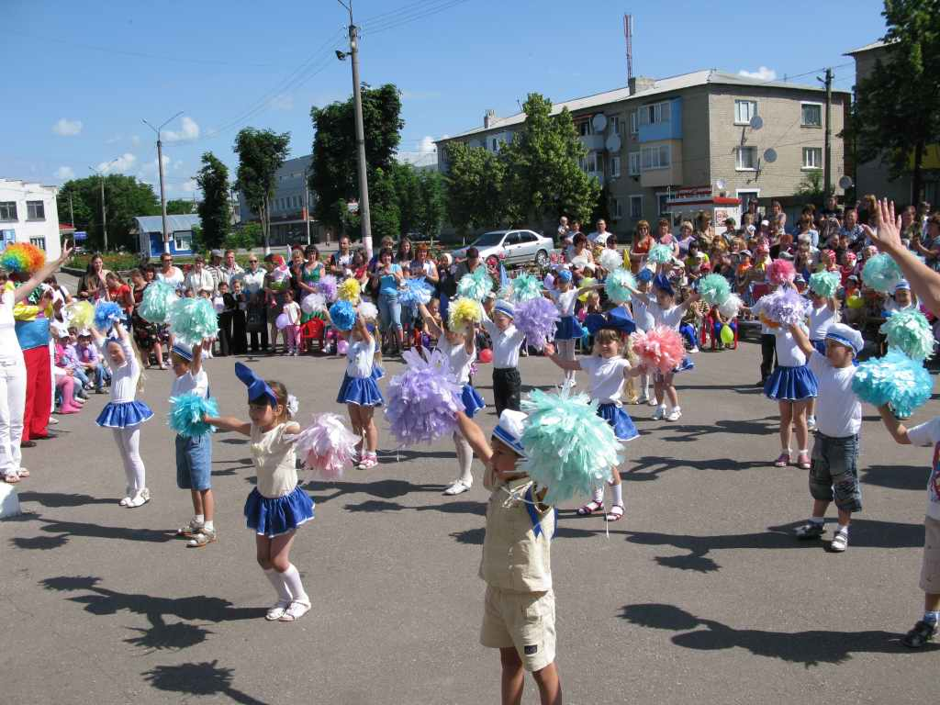
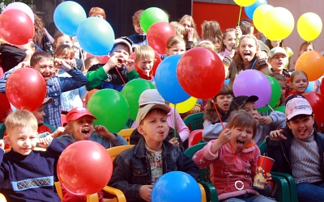

Slide 17
Спасибо за внимание!!!
Спасибо за
внимание!!!

